Slide 1


“min-nmap” desarrollado con python 3
Eduardo Eliezar Castillo Hernández

Slide 2
Contenido
Definición de sondeo de puertos
Estados de los puertos de un equipo
Protocolos necesarios
  IP
  ICMP
  TCP
  UDP
Detección de hosts objetivos
  ICMP PING
  TCP SYN
Sondeo de puertos
  TCP SYN
  UDP PING

Slide 3
Sondeo de puertos
El termino se refiere a la acción de analizar el estado de los puertos de un equipo conectado a una red de comunicaciones.
Con el objetivo de determinar que servicios esta ofreciendo y las posibles vulnerabilidades que pueda tener según los puertos que se encuentren abiertos.

Slide 4
Estados de los puertos de un equipo
Un puerto puede tener 3 estados básicos:
Abierto: el puerto tiene una aplicación escuchando en el, y acepta conexiones TCP o paquetes UDP.
Cerrado: el puerto es accesible y alcanzable, pero no tiene una aplicación escuchando en él.
Filtrado: el puerto no es accesible debido a que a un filtro esta impidiendo que los paquetes lo alcancen. Esto puede deberse a un dispositivo cortafuegos, las reglas de acceso de un router o a un cortafuegos instalado en el equipo.

Slide 5
Estados de los puertos de un equipo (II)
Ademas de los anteriores 3 estados, se puede clasificar un puerto en 3 estados mas:
No filtrado: el puerto es accesible pero no se puede determinar si esta abierto o cerrado.
Abierto | Filtrado: no es posible determinar si el puerto esta abierto o filtrado.
Cerrado | Filtrado: no es posible determinar si el puerta esta cerrado o filtrado.

Slide 6




Puerto: Abierto
Puerto 80
PC1
PC2
*PC2 recibe el paquete, lo acepta e informa a PC1 que lo ha recibido y aceptado.

Slide 7

Puerto: Cerrado
Puerto 80
PC1
PC2
*PC2 recibe el paquete, no lo acepta, pero informa a PC1 que lo ha recibido y no lo ha aceptado.

Slide 8

Puerto: Filtrado
Puerto 80
PC1
PC2
*PC2 nunca recibe el paquete.
*PC1 no sabe si el paquete fue recibido o no, ya que no recibe ninguna respuesta.

Slide 9
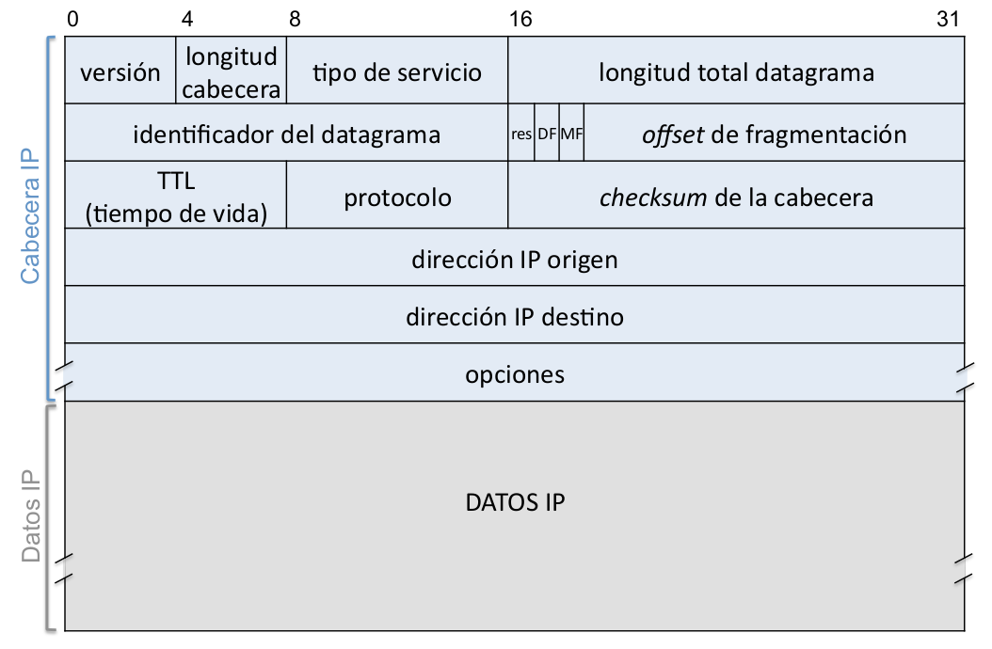
Protocolos necesarios: IP
*Min-map no calcula el Checksum del paquete, delega esta tarea al sistema operativo.

Slide 10
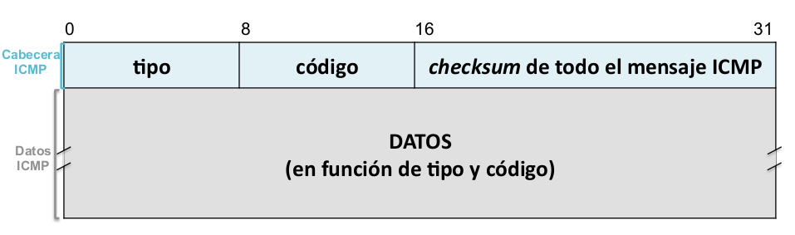
Protocolos necesarios: ICMP

Slide 11
Checksum ICMP
Tipo 1 Byte
Código 1 Byte
Checksum 2 Bytes
Identificador 2 Bytes
Secuencia 2 Bytes
Datos N Bytes
Pasos:
Rellenar el campo Checksum con ceros.
Dividir el paquete completo en palabras de 2 Bytes (16 bits).
  Si el numero de palabras resultantes es impar, agregar una palabra (2 Bytes) de 0.
Sumar las palabras obtenidas.
Si el resultado de la suma es de mas de 16 bits (2 Bytes), tomar los primeros 16 bits menos significativos y sumarle los bits sobrantes.

Slide 12
ICMP: Tipos y códigos utilizados
Tipo | Código | Descripción
0 | 0 | Respuesta de ECO (ECHO REPLY)
3 | 1 | Host inalcanzable
3 | 2 | Protocolo inalcanzable
3 | 3 | Puerto inalcanzable
3 | 9 | Red de destino prohibida administrativamente
3 | 10 | Host de destino prohibido administrativamente
3 | 13 | Comunicación prohibida administrativamente mediante filtrado.
8 | 0 | Solicitud de eco (ECHO REQUEST)

Slide 13
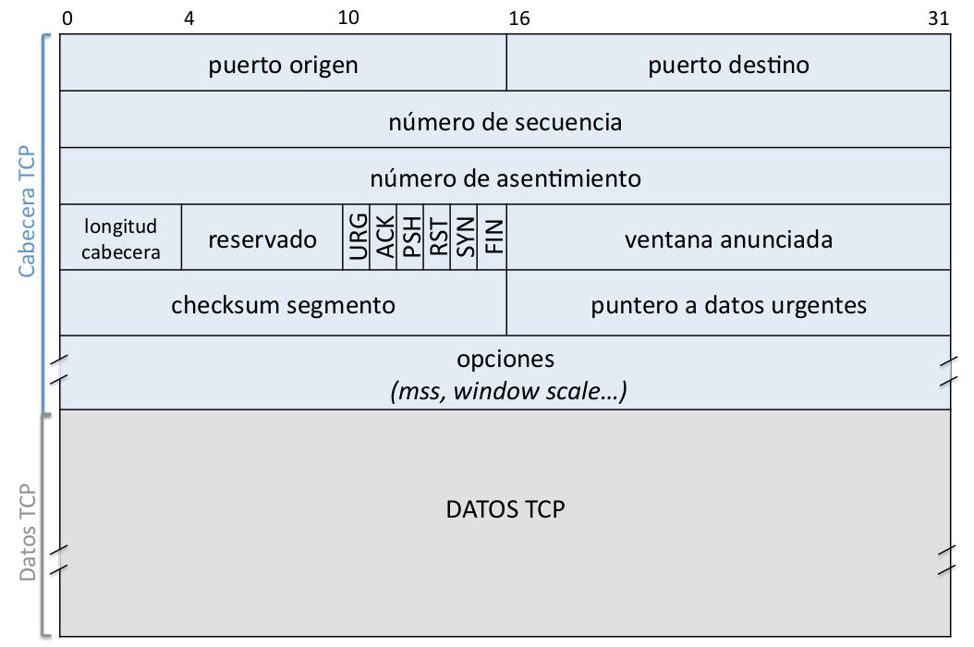
Protocolos necesarios: TCP

Slide 14
Checksum TCP
Pseudocabecera TCP
Cabecera TCP
Datos N Bytes
Pasos:
Rellenar el campo Checksum de la cabecera TCP con ceros.
Dividir el paquete completo en palabras de 2 Bytes (16 bits).
  Si el numero de palabras resultantes es impar, agregar una palabra (2 Bytes) de 0.
Sumar las palabras obtenidas.
Si el resultado de la suma es de mas de 16 bits (2 Bytes), tomar los primeros 16 bits menos significativos y sumarle los bits sobrantes.

Slide 15
Pseudocabecera TCP
1 |  |  |  |  |  |  | 8 | 9 |  |  |  |  |  |  | 16 | 17 |  |  |  |  |  |  |  |  |  |  |  |  |  |  | 32
Dirección IP origen (4 Bytes)
Dirección IP destino (4 Bytes)
Vacío (0) (1 Byte) |  |  |  |  |  |  |  | Protocolo (1 Byte) |  |  |  |  |  |  |  | Longitud total del segmento TCP (2 Bytes)
*La longitud total del segmento TCP debe ser calculada, ya que esta no forma parte de la cabecera TCP real.

Slide 16
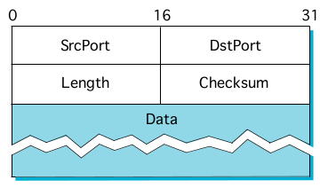
Protocolos necesarios: UDP

Slide 17
Checksum UDP
Pseudocabecera UDP
Cabecera UDP
Datos N Bytes
Pasos:
Rellenar el campo Checksum de la cabecera UDP con ceros.
Dividir el paquete completo en palabras de 2 Bytes (16 bits).
  Si el numero de palabras resultantes es impar, agregar una palabra (2 Bytes) de 0.
Sumar las palabras obtenidas.
Si el resultado de la suma es de mas de 16 bits (2 Bytes), tomar los primeros 16 bits menos significativos y sumarle los bits sobrantes.

Slide 18
Pseudocabecera UDP
1 |  |  |  |  |  |  | 8 | 9 |  |  |  |  |  |  | 16 | 17 |  |  |  |  |  |  |  |  |  |  |  |  |  |  | 32
Dirección IP origen (4 Bytes)
Dirección IP destino (4 Bytes)
Vacío (0) (1 Byte) |  |  |  |  |  |  |  | Protocolo (1 Byte) |  |  |  |  |  |  |  | Longitud total del segmento UDP (2 Bytes)
*La longitud total del segmento TCP debe ser calculada, ya que esta no forma parte de la cabecera TCP real.

Slide 19
Min-nmap: Detección de host objetivos
El sondeo de puertos es una acción que generalmente toma mucho tiempo, aun mas si se quiere conocer el estado de los 65,535 puertos de un host objetivo.
  Especialmente si se realizan técnicas de sondeo basadas en el protocolo UDP.
Si se quiere analizar la situación de un solo host, lo anterior es aceptable.
Pero cuando se desea analizar una red completa no es posible darse el lujo de perder tiempo en el sondeo de puertos de hosts que ni siquiera están “vivos”.
Por lo tanto, es importante delimitar el numero de host a analizar.

Slide 20
Min-nmap: Detección de host objetivos (II)
Para realizar la detección de host objetivos en una red, min-nmap utiliza 2 técnicas:
  ICMP ping
  TCP SYN
Al finalizar, se marca un host como vivo si 1 de los 2 métodos lo indica como tal.

Slide 21
Min-nmap: Detección de host objetivos (ICMP PING)
Su funcionamiento es el mismo al de un típico ping ICMP, es decir:
Se enviá un ICMP tipo 8 código 0.
Si se recibe un ICMP tipo 0 código 0 como respuesta, el host esta vivo.
  Si no se recibe nada después de terminarse el timeout y haber retransmitido cierto numero de veces, entonces el host no esta vivo.

Slide 22
ICMP: Tipos y códigos utilizados
Tipo | Código | Descripción
0 | 0 | Respuesta de ECO (ECHO REPLY)
3 | 1 | Host inalcanzable
3 | 2 | Protocolo inalcanzable
3 | 3 | Puerto inalcanzable
3 | 9 | Red de destino prohibida administrativamente
3 | 10 | Host de destino prohibido administrativamente
3 | 13 | Comunicación prohibida administrativamente mediante filtrado.
8 | 0 | Solicitud de eco (ECHO REQUEST)

Slide 23
ICMP PING: Host vivo
Tipo 8, Código 0
PC1
PC2
*PC2 recibe el paquete, y lo acepta.

Slide 24
ICMP PING: Host vivo
Tipo 0, Código 0
PC1
PC2
*PC2 enviá respuesta a PC1, y este la acepta.
  PC1: ¡ESTA VIVO!

Slide 25
Min-nmap: Detección de host objetivos (TCP SYN)
Para establecerse una conexión TCP son necesarios tres pasos.
  Cliente enviá SYN.
  Servidor responde SYN/ACK.
  Cliente enviá ACK.
Una vez cumplidos, la conexión esta establecida.

Slide 26
Min-nmap: Detección de host objetivos (TCP SYN)
Entonces:
  Si hay una aplicación escuchando en un puerto, TCP aceptara la solicitud de conexión, y realizara el resto de pasos.
  Si no la hay, la rechazara y notificara del rechazo.
Por lo tanto:
  Si se recibe respuesta, el host esta vivo.
  Si no se recibe nada después de terminarse el timeout y haber retransmitido cierto numero de veces, entonces el host no esta vivo.

Slide 27
TCP SYN: Host vivo
TCP flag SYN
PC1
PC2
*PC2 recibe la solicitud, y la acepta.

Slide 28
TCP SYN: Host vivo
TCP flag SYN/ACK
PC1
PC2
*PC2 enviá respuesta a PC1, y este la acepta.
  PC1: ¡ESTA VIVO!

Slide 29
TCP SYN: Host vivo
TCP flag SYN
PC1
PC2
*PC2 recibe la solicitud, y la rechaza.

Slide 30
TCP SYN: Host vivo
TCP flag RST
PC1
PC2
*PC2 enviá notificación del rechazo a PC1, y este la acepta.
  PC1: ¡ESTA VIVO!

Slide 31
Min-nmap: Sondeo de puertos
Para realizar el sondeo de puertos de un host, min-nmap utiliza 2 técnicas:
  TCP SYN
  UDP PING
Aplicándolas en cada puerto del host objetivo.
Al finalizar, se informa del estado de los puertos, tomando en consideración los resultados de ambas técnicas

Slide 32
Min-nmap: Sondeo de puertos
(TCP SYN)
Para establecerse una conexión TCP son necesarios tres pasos.
  Cliente enviá SYN.
  Servidor responde SYN/ACK.
  Cliente enviá ACK.
Una vez cumplidos, la conexión esta establecida.

Slide 33
Min-nmap: Sondeo de puertos
(TCP SYN)
Entonces:
  Si hay una aplicación escuchando en un puerto, TCP aceptara la solicitud de conexión, y realizara el resto de pasos.
  Si no la hay, la rechazara.
  Si el puerto esta filtrado no recibirá la solicitud de conexión, y por lo tanto no responderá.
  Tengamoslo en cuenta...

Slide 34
Min-nmap: Sondeo de puertos
(TCP SYN)
El método TCP SYN o “sondeo medio abierto” consiste en intentar establecer una conexión TCP en el puerto especificado del Host objetivo, y una vez que este acepte la conexión, abandonarla sin realizar el ultimo paso.
De esta forma, se conocerá el estado del puerto, y no se establecerá realmente una conexión con este.

Slide 35
Min-nmap: Sondeo de puertos
(TCP SYN)
Para este método:
Se enviá un segmento TCP sin datos, pero con el flag SYN = 1 de la cabecera, tal y como si se fuera a establecer una conexión real con el puerto objetivo.
Si se recibe:
  Un segmento TCP con los flag SYN/ACK = 1, entonces hay una aplicación escuchando y por lo tanto el puerto esta abierto.
  Un segmento TCP con el flag RST = 1, entonces no hay nada escuchando en ese puerto, y por lo tanto esta cerrado.
  Un paquete ICMP tipo 3 con código 1, 2, 3, 9, 10, ó 13, entonces no se pudo alcanzar el puerto y por lo tanto esta filtrado.
Si no se recibe nada después de terminarse el timeout y haber retransmitido cierto numero de veces, entonces el puerto esta filtrado.

Slide 36
ICMP: Tipos y códigos utilizados
Tipo | Código | Descripción
3 | 1 | Host inalcanzable
3 | 2 | Protocolo inalcanzable
3 | 3 | Puerto inalcanzable
3 | 9 | Red de destino prohibida administrativamente
3 | 10 | Host de destino prohibido administrativamente
3 | 13 | Comunicación prohibida administrativamente mediante filtrado.

Slide 37
1. TCP SYN: Puerto abierto
TCP flag SYN
PC1
PC2
*PC2 recibe la solicitud, y la acepta.

Slide 38
1. TCP SYN: Puerto abierto
TCP flag SYN/ACK
PC1
PC2
*PC2 enviá respuesta a PC1, y este la acepta.
  PC1: ¡El puerto esta abierto!

Slide 39
2. TCP SYN: Puerto cerrado
TCP flag SYN
PC1
PC2
*PC2 recibe la solicitud, y la rechaza.

Slide 40
2. TCP SYN: Puerto cerrado
TCP flag RST
PC1
PC2
*PC2 enviá notificación del rechazo a PC1, y este la acepta.
  PC1: ¡El puerto esta cerrado!

Slide 41
3. TCP SYN: Puerto filtrado
TCP flag SYN
R1
PC1
PC2
*R1 recibe el segmento TCP, pero rechaza reenviarlo por que tiene un filtro habilitado.

Slide 42
3. TCP SYN: Puerto filtrado
ICMP tipo 3
PC1
PC2
*PC2 enviá notificación del rechazo a PC1, y este la acepta.
  PC1: ¡El puerto esta filtrado!

Slide 43
4. TCP SYN: Puerto filtrado
TCP flag SYN
PC1
PC2
*PC2 nunca recibe el paquete.
*PC1 no sabe si el paquete fue recibido o no, ya que no recibe ninguna respuesta.
Después de unas cuantas retransmisiones… P1: ¡El puerto esta filtrado!

Slide 44
Min-nmap: Sondeo de puertos
(UDP PING)
Este método consiste en enviar un segmento UDP a un puerto especificado del host objetivo.
Sin embargo, ya que UDP es un protocolo no orientado a la conexión, no se notifica de ningún modo al emisor si el paquete fue o no recibido (Excepto cuando el puerto esta cerrado).
Lo que obliga a retransmitir siempre los paquetes, causando que este método tarde mucho tiempo en realizar, por el periodo entre timeout y retransmisión, timeout y retransmisión… etc.

Slide 45
Min-nmap: Sondeo de puertos
(UDP PING)
Para este método:
Se enviá un segmento UDP sin datos hacia el puerto objetivo.
Si se recibe:
  Un paquete ICMP tipo 3 con código 3 (Puerto inalcanzable), entonces el puerto esta cerrado.
  Un paquete ICMP tipo 3 con código 1, 2, 9, 10, o 13 entonces el puerto esta filtrado.
  Un paquete UDP entonces el puerto esta abierto (Casi nunca ocurre).
Si no se recibe nada después de terminarse el timeout y haber retransmitido cierto numero de veces, entonces el puerto esta abierto ó filtrado, ya que no se puede determinar exactamente su estado.

Slide 46
ICMP: Tipos y códigos utilizados
Tipo | Código | Descripción
3 | 1 | Host inalcanzable
3 | 2 | Protocolo inalcanzable (*lo enviá el host destino)
3 | 3 | Puerto inalcanzable (*lo enviá el host destino)
3 | 9 | Red de destino prohibida administrativamente
3 | 10 | Host de destino prohibido administrativamente
3 | 13 | Comunicación prohibida administrativamente mediante filtrado.

Slide 47
1. UDP PING: Puerto cerrado
UDP
PC1
PC2
*PC2 recibe el paquete, y lo rechaza.

Slide 48
1. UDP PING: Puerto cerrado
ICMP tipo 3 código 3
PC1
PC2
*PC2 enviá notificación del rechazo (Puerto inalcanzable) a PC1, y este la acepta.
  PC1: ¡El puerto esta cerrado!

Slide 49
2. UDP PING: Puerto abierto
UDP
PC1
PC2
*PC2 recibe el paquete, y lo acepta.

Slide 50
2. UDP PING: Puerto abierto
UDP
PC1
PC2
*PC2 enviá respuesta a PC1, y este la acepta.
    Aunque lo normal es no recibir respuestas ni confirmaciones, algunos protocolos basados en UDP regresan respuestas a los paquetes recibidos. Ej: DNS
  PC1: ¡El puerto esta abierto!

Slide 51
Min-nmap: Pseudocodigo
Para cada host en network hacer:
EnviarICMP(host)
Si (RecibirICMP(host)) == true):
imprimir(“HOST VIVO”)
Agregar_a_lista_vivos(host)
EnviarTCP(host, puerto = 80)
Si (RecibirTCP(host)) == true):
Agregar_a_lista_vivos(host)
Para cada host en lista_vivos:
Para cada puerto en host:
detectar_estado(host, puerto)
Imprimir_informe_de_cada_host()

Slide 52
3. UDP PING: Puerto filtrado
UDP
R1
PC1
PC2
*R1 recibe el segmento UDP, pero rechaza reenviarlo por que tiene un filtro habilitado.

Slide 53
3. UDP PING: Puerto filtrado
ICMP tipo 3 código 1,2,3,9,10,13
PC1
PC2
*PC2 enviá notificación del rechazo a PC1, y este la acepta.
  PC1: ¡El puerto esta filtrado!

Slide 54
4. UDP PING: Puerto abierto | filtrado
UDP
PC1
PC2
*PC2 recibe el paquete, y lo acepta.

Slide 55
4. UDP PING: Puerto abierto | filtrado
PC1
PC2
*PC2 no notifica a PC1.
*PC1: Después de unas cuantas retransmisiones…¿El puerto esta abierto o filtrado?

